Slide 1
Живите организми
Изготвил: Вероника Михайлова Фак.Номер:22200342403

Slide 2
Съдържание
Живите организми
Движение
Движение на гъби и растения
Слънчоглед
Мимоза
Насекомоядни растения
Движение на човека
Хранене
Хранене на растенията
Хранене на гъбите
Хранене на животните
Задачи

Slide 3
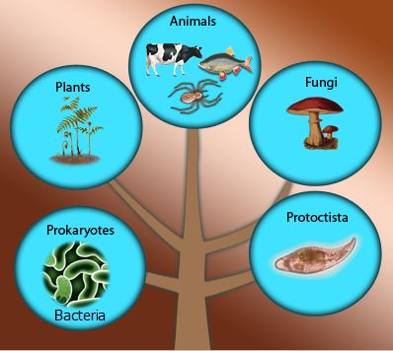
Движение
Гъбите, растенията, животните и човека са живи организми. Всички те се нуждаят от въздух, вода,храна. Независимо от това между тях има и различия, свързани с техния начин на движение и хранене

Slide 4
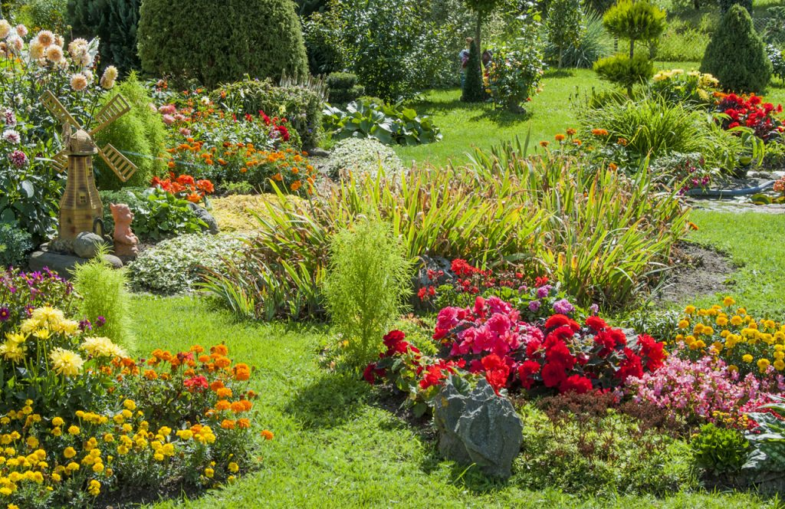
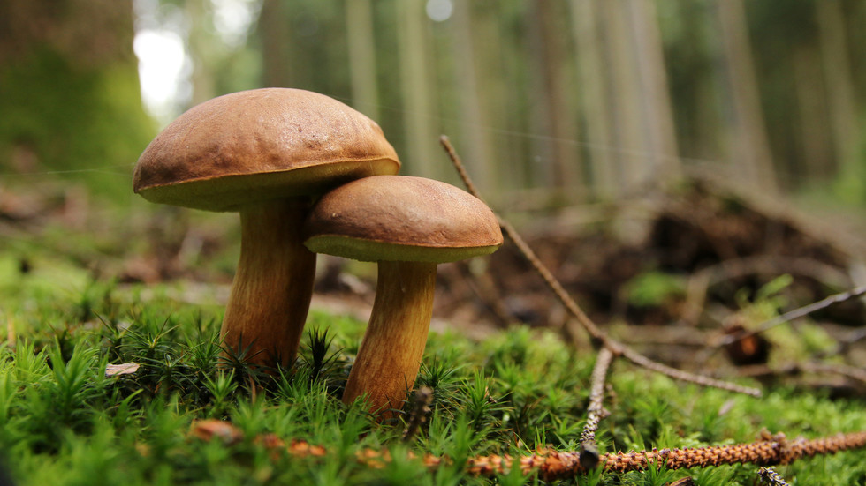
Живите организми се различават по начина си на движение. Растенията и гъбите са почти неподвижни. Те движат само отделни части от тялото си

Slide 5
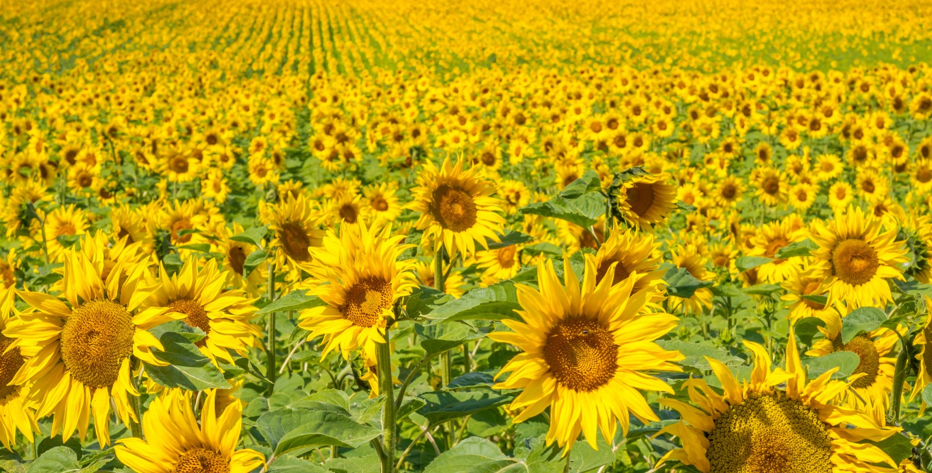
Типичен пример в това отношение е слънчогледът. Той завърта цвета си по посока на слънчевото греене в така през целия ден следва движението на Слънцето.

Slide 6
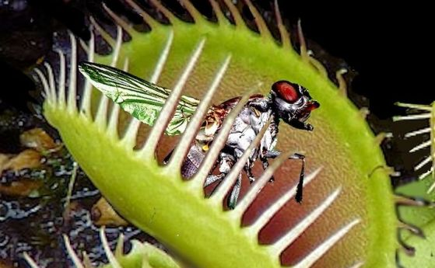
Подобни движения извършват и насекомоядните растения. Когато в тях попадне насекомо, те бързо затварят листата си и го изяждат.

Slide 7
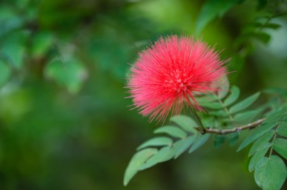
Движения извършва и мимозата. При допир тя реагира с бързо свиване на листата и затваря цвета си. Затова и растението е известно още като срамежливата мимоза

Slide 8
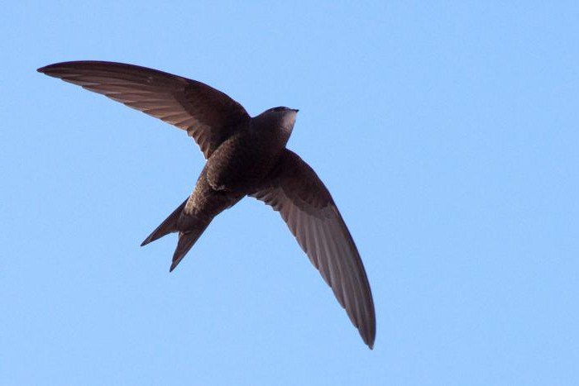
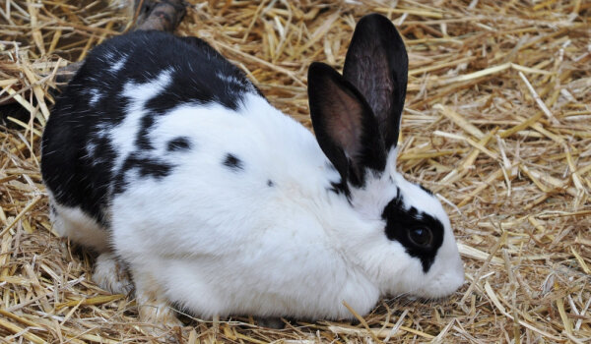
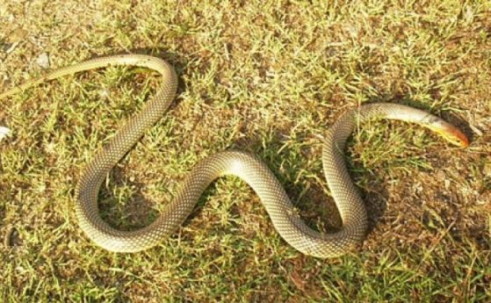
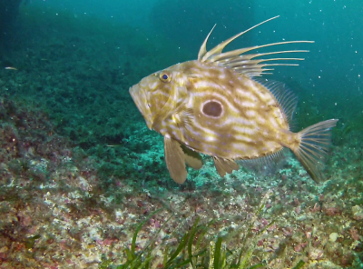
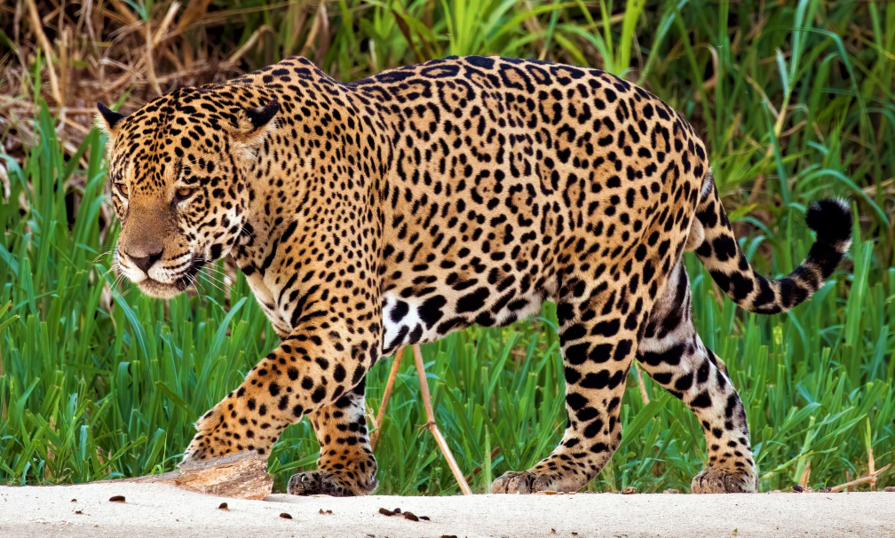
За разлика от растенията и гъбите животните се движат. Начинът им на придвижване е различен – едни бягат, други скачат, летят, пълзят, плуват.

Slide 9
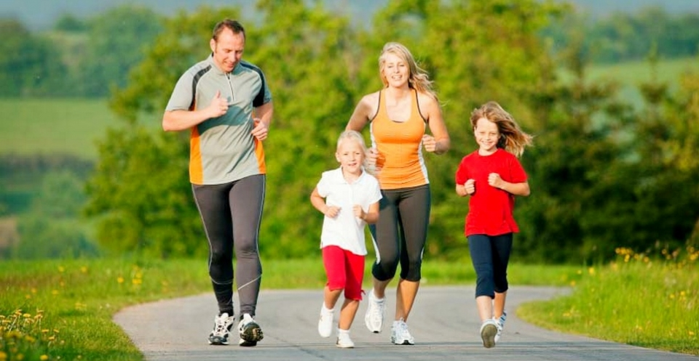
Човекът също се движи. Мускулите на ръцете и краката му позволяват да извършва разнообразни движения.

Slide 10
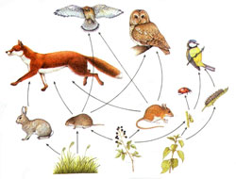
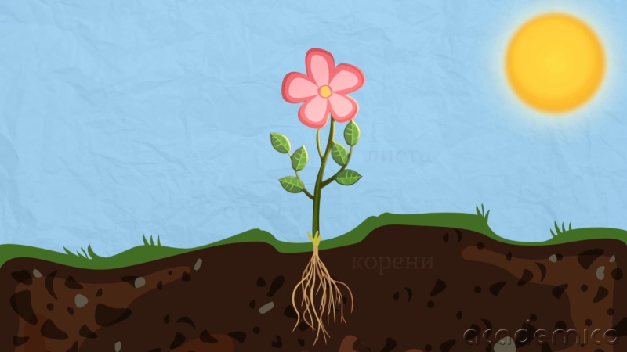
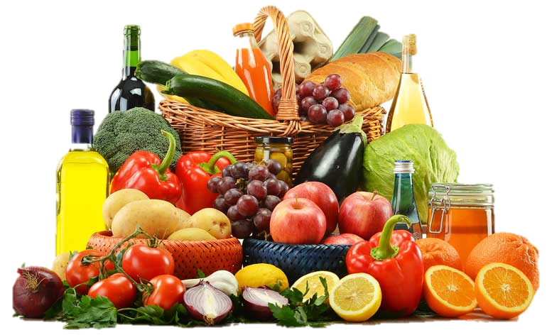
Хранене

Slide 11
Живите организми се различават помежду си и по начина на хранене.Чрез корените растенията приемат вода и разтворените в нея вещества от почвата. По разклонени каналчета водата и веществата достигат до листата им. Там под действието на слънчевата светлина и с помощта на зеленото багрило на листата се образуват хранителни вещества, които се разнасят по цялото растение. Така растенията сами изработват необходимите им хранителни вещества

Slide 12
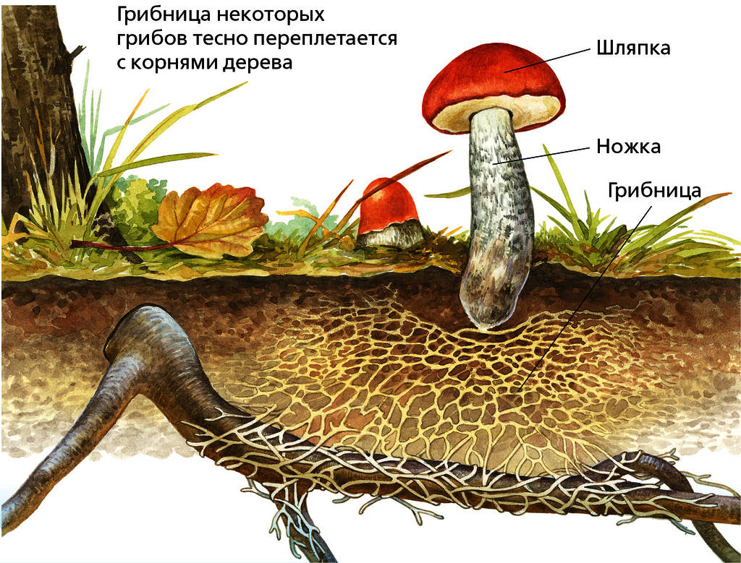
За разлика от растенията, които сами образуват храната си, гъбите извличат храна от почвата, водата или други растения и животни, към които се прикрепват.

Slide 13
Животните намират или улавят своята храна. Една част от тях се хранят с растения, други животни, а трети – и с растения, и животни.

Slide 14
С какво се хранят животните?

Slide 15
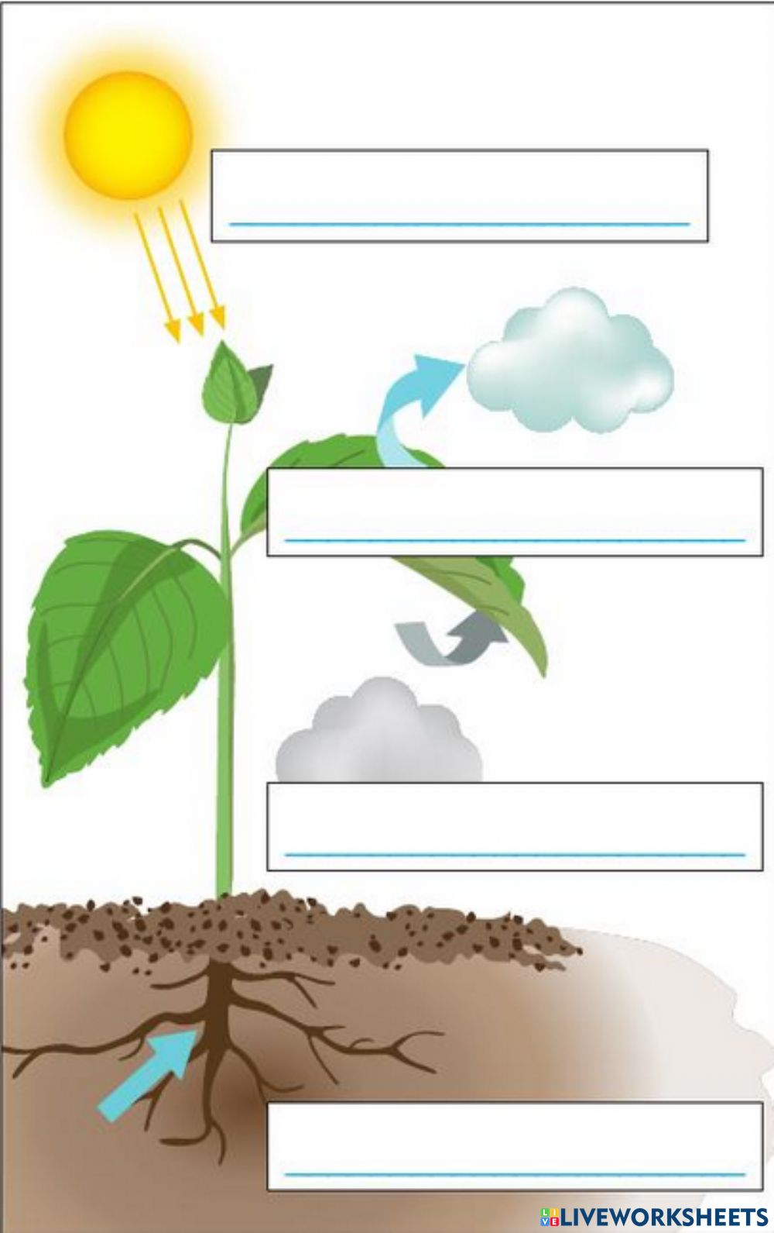
Растения
Кислород
Въглероден диоксид
Слънчева енергия
Минерални соли

